Slide 1

Литературное чтение
во 2-м классе

Slide 2
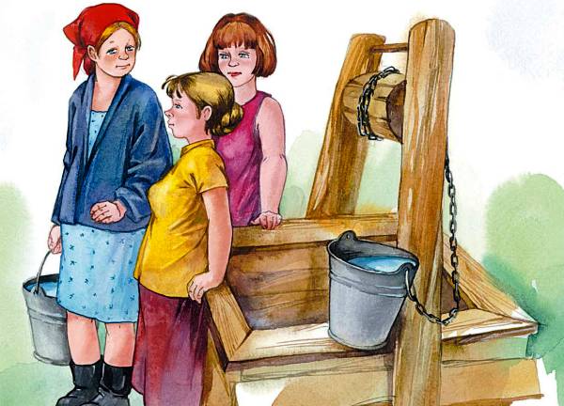
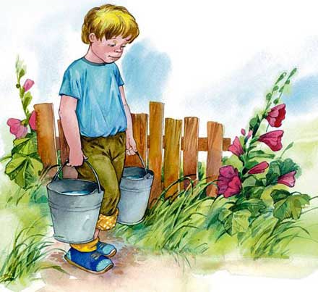
В.А. Осеева
Рассказ «СЫНОВЬЯ»

Slide 3

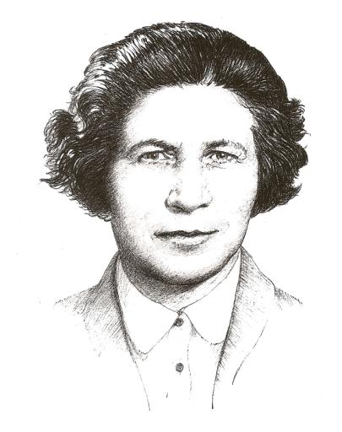
В.А. Осеева
1902 – 1969 гг.

Slide 4







ПРОИЗВЕДЕНИЯ
РАССКАЗЫ ДЛЯ ДЕТЕЙ
ПОВЕСТИ
«Рыжий кот» (1940)
«Волшебное слово» (1944)
«Мой товарищ» (1950)
«Простое дело»(1956)
«Синие листья» (1965)
«Васёк Трубачёв и его товарищи» (1947-1952)
И многие другие…
«Динка» (1929)
«Динка прощается с детством»

Slide 5


Домашнее задание
Читать и пересказывать рассказ В.А. Осеевой «Сыновья»
Дополнительно:
Прочитать рассказ В.А.Осеевой из домашней библиотеки

Slide 6
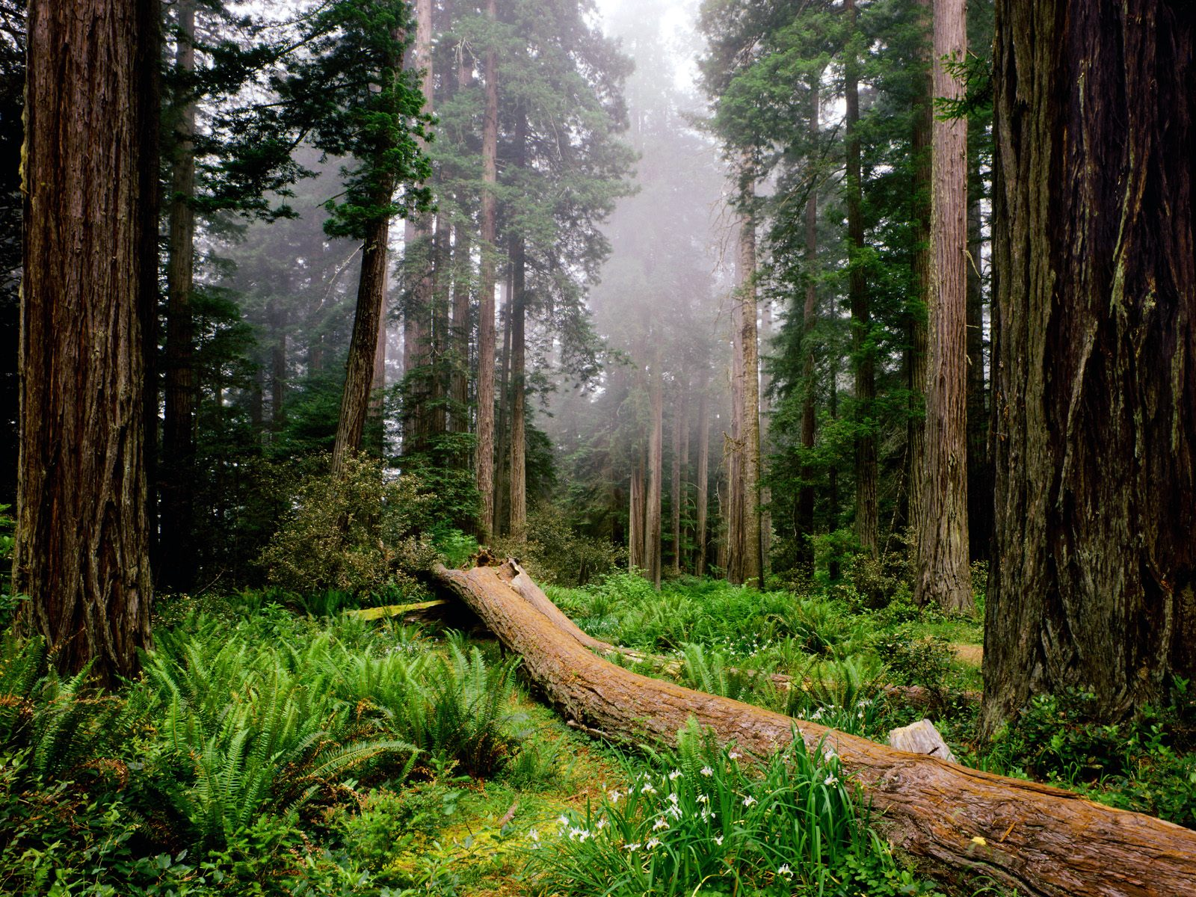

Slide 7
Оценки за урок
5
Саша
Даша
Валя
Поля
Катя
Ернур
Илья
Бексултан
Сулейман
Ростислав

Slide 8

за урок!!!

